Slide 1
Вэб 2.0 и Библиотека 2.0: роль социальных медиа в работе библиотек
Белорусский Государственный Университет Культуры и Искусств
Республика Беларусь, г. Минск, 19 ноября 2013 года

Slide 2
Определение Веб 2.0
Впервые термин употреблен вице-президентом издательства O’Reilly Дейлом Дагерти в статье «Что такое Веб 2.0» (русский перевод в «Компьютерре» - www.computerra.ru/think/234100.
В нашем понимании понятием «Веб 2.0» определяется концепция наполнения содержания Всемирной паутины совокупными усилиями пользователей.

Slide 3
Социальные медиа – иное название (синоним) приложений Вэб 2.0.
В последние годы фактически вытесняет термин «Вэб 2.0» из обихода.

Slide 4
Истоки возникновения
Веб 2.0
Реклама – двигатель… Интернет. Главная задача большинства Интернет-проектов – направлять на сайты.
Сервисы «Web 1.0» и их недостатки с точки зрения рекламы.
Необходимость создания инструментов, которые сами генерируют рекламные площади и притягивают аудиторию для предложения монетарных сервисов (эксклюзивные статусы, подарки и пр. в социальных сетях).

Slide 5
Главные достоинства социальных медиа:
доступность для абсолютно любого учреждения (не требуют никакого оборудования);
низкая стоимость по сравнению со всеми другими средствами продвижения (печатная продукция и объявления в СМИ, размещение плакатов в транспорте и на рекламных щитах и др.).

Slide 6
Распространенность социальных медиа
Сформировалось целое новое направление маркетинговой деятельности – SMM (Social media marketing – социальный медиа маркетинг – СММ).
В большинстве учреждений, включая библиотеки, социальные медиа фактически превратились в стандартный инструмент продвижения в Сети своей деятельности.

Slide 7
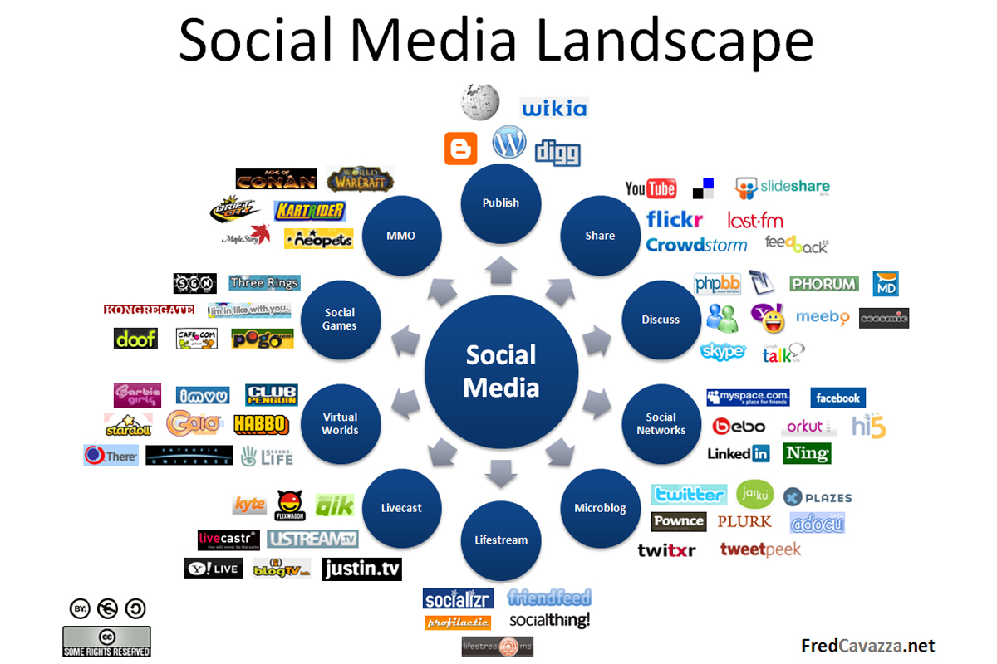

Slide 8
Основные виды социальных медиа
Блоги
Вики-приложения
Видео- и фотохостинги
Социальные сети
«Социальные» закладки, новости, ответы и т.п.

Slide 9
Блоги (от англ. blog)
Сетевые дневники, дающие возможность авторам заявить личную или общественную позицию.
Предполагают внешних читателей, которые имеют возможность прокомментировать высказывания автора.
Наиболее известные блог-серверы: LiveJournal, LiveInternet, Blogger.

Slide 10
Основные разновидности блогов
По авторству:
  Личные (авторские/псевдонимные)
  Корпоративные (PR /рекламные)
По тематике:
  Универсальные
  Профильные (специализированные)
По контентному наполнению:
  Текстовые
  Фотоблоги
  Видеоблоги /подкасты

Slide 11
Микро-блоги (Twitter)
Название от англ. tweet — чирикать, щебетать (сообщение ограничивается 140 символами).
Информирует о том, что сейчас происходит с автором сообщения (или сайтом автора). Главная функция – подписка на сообщения автора.
Насчитывает более 200 млн.пользователей.
Ежемесячная посещаемость — 190 млн. уникальных пользователей.
В обычных ситуациях — инструмент для эгоцентристов и… работников PR и маркетинговых служб.

Slide 12
Достоинства и недостатки
Достоинства:
  Позволяют моментально откликаться на события личной или общественной жизни.
  Обеспечивают неформальный оперативный обмен мнениями по наиболее злободневным проблемам.
  Позволяют реализоваться наиболее активным и технически грамотным членам сообщества.
Недостатки:
  Сообщения зачастую легковесны, недостаточно продуманы и нечетко изложены.
  В большинстве случаев сам блог является завуалированной рекламой персоны, учреждения или определенного продукта.
Notes:
Естественно, что содержательный уровень сообщений в блогах значительно уступает статьям, публикуемым в профессиональной периодике. Как правило, блоггеры делятся мыслями и наблюдениями, которые не заслуживают отдельной статьи, но, вместе с тем, стоят того, чтобы поделиться ими с окружающими. За счет этого наиболее популярные блоги превращаются в места обмена мнениями - своеобразные средства массовой информации, на web-страницах которых ведется живое обсуждение наиболее злободневных вопросов библиотечной практики. Не будет преувеличением также утверждать, что в своих лучших проявлениях блогосфера позволяет реализоваться наиболее активным, ищущим и технически грамотным членам профессионального сообщества.

Slide 13
Вики-технологии
Название от гавайского wiki означающего «быстро» (бэкроним (What I Know Is…).
Технология, позволяющая пользователям самостоятельно изменять структуру и содержимое сайта. Изначально использовалась для оптимизации программного кода.
Особенностью является то, что при редактировании сохраняются все предыдущие версии содержательного наполнения.

Slide 14
Российские вики-проекты
Википедия
Викизнание (академическая энциклопедия)
Викитека (электронная библиотека)
ТрадициЯ (русская энциклопедия)
ТеплоВики (энциклопедия отопления)
И некоторые другие.

Slide 15
Видео- и фотохостинги
Услуги по размещению в Сети (хостингу) мультимедийного контента (видео- и аудиоматериалов, фотографий и иллюстраций.
Пользователи могут самостоятельно и бесплатно размещать, смотреть/слушать и комментировать мультимедийные файлы.

Slide 16
Видеохостинги
YouTube – более 4 миллиардов просмотров ежедневно, каждую минуту добавляется более 60 часов видео.
DailyMotion – более 115 млн. просмотров ежемесячно.
Vimeo – более 90 миллионов просмотров ежемесячно.
Smotri.com – более 70 млн. просмотров ежемесячно.
RuTube – более 30 млн. просмотров
Видео@Mai.Ru – более 20 млн. посетителей ежемесячно.
Яндекс.Видео – более 14 млн. посетителей ежемесячно.
Metacafe – более 12 млн. просмотров ежемесячно.

Slide 17
Фотохостинги
Flickr – загружено более 8 миллиардов фотографий. Насчитывается более 87 млн. пользователей, ежедневно загружаются более 3,5 млн. изображений.
Instagram – по данным на сентябрь 2012 г. загружено 5 миллиардов фотографий. Ежемесячная посещаемость более 100 млн. Ежедневно загружается около 40 млн. фотографий. Более 12 млн. пользователей.
Pinterest – более 17 млн. посещений в день.
Яндекс.Фотки – более 10 млн. пользователей, более 1 млн. ежедневных посещений. Ежедневно загружается более 260 тысяч фотографий.

Slide 18
Социальные сети
Многопользовательские веб-сайты, контентное наполнение которых осуществляется пользователями.
Являются социальными средами, позволяющими общаться их участникам, объединенным общими интересами в прошлом или настоящем.
Функционал соцсетей исподволь культивирует в пользователях стремление выделиться собственной активностью (рейтинги посещаемости, отчеты обсуждаемости размещенных сообщений). Этим стимулируется активность пользователей, чьими усилиями и производится содержательное наполнение.

Slide 19
Наиболее крупные социальные сети
Facebook – более 1 миллиарда пользователей на октябрь 2012 г.
Google+ – свыше 400 млн. пользователей на сентябрь 2012 г.
LinkedIn – свыше 200 млн. пользователей на январь 2013 г.
В Контакте – свыше 200 млн. пользователей на декабрь 2012 г.
Одноклассники – более 45 млн. пользователей на ноябрь 2011 г.
Мой Мир@mail.ru – число пользователей не раскрывается.

Slide 20
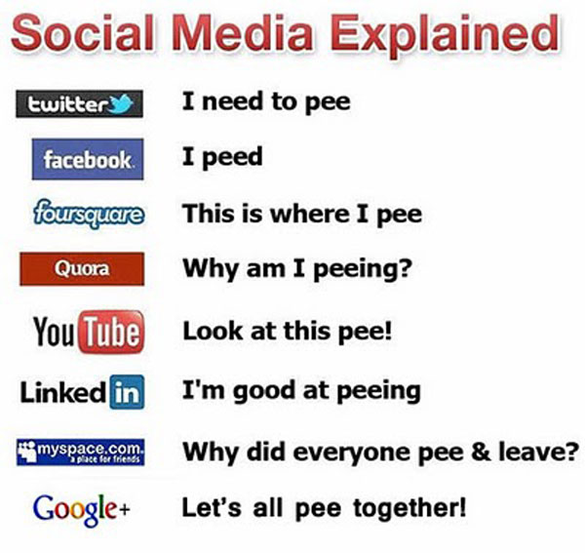
Критика социальных медиа
Культивирование нарцисцизма.
Трата времени на пустое времяпрепровождение.
Подмена реальной жизни – виртуальной.
Вызывание зависимости.

Slide 21
Применение приложений Веб 2.0 в библиотеках
В библиотеках, как и во всех других учреждениях, приложения Веб 2.0 («социальные медиа») постепенно превращаются в стандартный инструмент продвижения в Сети.
Открыто целое новое направление маркетинговой деятельности – SMM (Social media marketing).

Slide 22
Главная задача всех социальных медиа - увеличение заметности события

Slide 23
Методы использования инструментов Веб 2.0

Slide 24
Использование блогов
Стандартный блог
Микроблог
Публикация мнений по различным событиям библиотечной жизни или откликов на внешние события:
  выражение развернутой точки зрения на актуальные события.
  обсуждения книг (как от имени библиотеки , так и от имени «агентов влияния»);
  празднование юбилейных дат;
Оповещение в режиме реального времени о происходящих в библиотеке событиях:
  поступление новых изданий (каждое издание – отдельное сообщение)
  микро-анонсы и микро-пресс релизы проводимых информационных и досуговых мероприятий.
  изменения распорядка работы и т.п.

Slide 25
Наиболее известные российские библиотечные блоги
Идеи, технологии, решения
Планета е-книг
Библиотеки и молодежь
Мышь библиотечная
Библиоград
Полный перечень российских библиотечных блогов.

Slide 26
Видеохостинги
Размещение на самонаполняемых серверах видеофайлов, иллюстрирующих работу библиотеки.
Продвижение видеоконтента:
  сообщения в максимальном числе блогов;
  «посев» ссылок на размещенные видеофрагменты в социальных сетях;
  ответы на поступающие комментарии.

Slide 27
Выбор социальных сетей
Социальные сети обладают богатыми функциональными возможностями, использование которых позволяет осуществлять процесс продвижения библиотеки среди сетевого сообщества наиболее эффективно.
Для библиотек наибольшее значение имеет работа в Facebook и В Контакте , поскольку там концентрируется основная потенциальная аудитория.

Slide 28
Этапы работы в социальных сетях
Создание профиля библиотеки в социальной сети.
Формирование сообщества: поиск и приглашение в друзья читателей, а также коллег и знакомых.
Содержательное наполнение профиля: создание фотогалереи, мероприятий, страниц, тематических групп, оценки материалов других пользователей.
Ежедневная активность: публикация собственных заметок и ссылок на ценные ресурсы тематических группах и на отдельных страницах. Поводы к публикации: любые события от мелких внутрибиблиотечных до всемирного масштаба.
Продвижение профиля библиотеки в рамках отдельной социальной сети, а также с помощью блогов и видео- или фотохостинга.

Slide 29
Советы по использованию СММ
При организации работы всегда исходить из основной цели применения социальных медиа.
Крайне важно оперативно отвечать на комментарии, включая высказывания негативного характера.
Обратного пути из социальных медиа нет – уход из них означает однозначный негатив по отношению к библиотеке.

Slide 30
Чем измеряется успех работы
Успех работы с приложениями Веб 2.0 (социальными медиа) измеряется не числом блогов и постов них, не числом размещенных видеофрагментов или фотографий, комментариев, последователей, «френдов», «лайков» и прочих «ретвитов».
Успешность работы в социальных медиа измеряется традиционными библиотечными показателями: число читателей, посещаемость, книговыдача.

Slide 31

Противопоставление библиотек и социальных медиа

Slide 32
Библиотека 2.0
Название концепции модернизации библиотечного обслуживания.
Термин введен в 2005 Майклом Кейси в блоге LibraryCrunch.
Предложен по аналогии термину Веб 2.0, в основе которого лежит активное участие пользователей в наполнении Сети.
Суть концепции – создание библиотек, в которых читатели играли бы намного более существенную роль, чем в настоящее время.

Slide 33
Концептуальные подходы
В Библиотеке 2.0 все виды сервисов находятся в процессе постоянной переоценки и обновления с целью лучшего обслуживания читателей.
Библиотека 2.0 стремится максимально вовлечь читателей в разработку и реализацию библиотечных сервисов, всячески поощряя и поддерживая их участие.
Главная составляющая Библиотеки 2.0 —активный и компетентный пользователь. Благодаря тому, что информация циркулирует в обоих направлениях (от библиотеки к читателю и обратно), услуги библиотек оцениваются и развиваются более динамично и эффективно.

Slide 34
Воплощения Библиотеки 2.0
Электронный каталог библиотеки отражает комментарии читателей к конкретным произведениям.
Новые поступления в библиотеку транслируются читателям через RSS-каналы.
Библиотека на своем сайте создает собственные блоги и вики-проекты, в наполнении которых задействованы прежде всего читатели (пример – подписи к фотографиям краеведческого характера).

Slide 35
Комплектование, управляемое читателями
Высшая форма Библиотеки 2.0.
Применяется в качестве метода обеспечения доступа к цифровым ресурсам: библиотека оплачивает только ресурсы, которыми пользовались читатели, а не все, на которые она подписалась.
Позволяет максимально эффективно расходовать бюджет библиотек.

Slide 36
Спасибо за внимание!
Степанов
Вадим Константинович
Московский государственный университет культуры и искусств
http://www.vadimstepanov.ru
stepanov@vadimstepanov.ru

